Slide 1
Linguagem técnica de programação II
Prof. Me. Julio Cesar Momente
prof.juliomomente@gmail.com

Slide 2
Modelos Arquiteturais

Slide 3
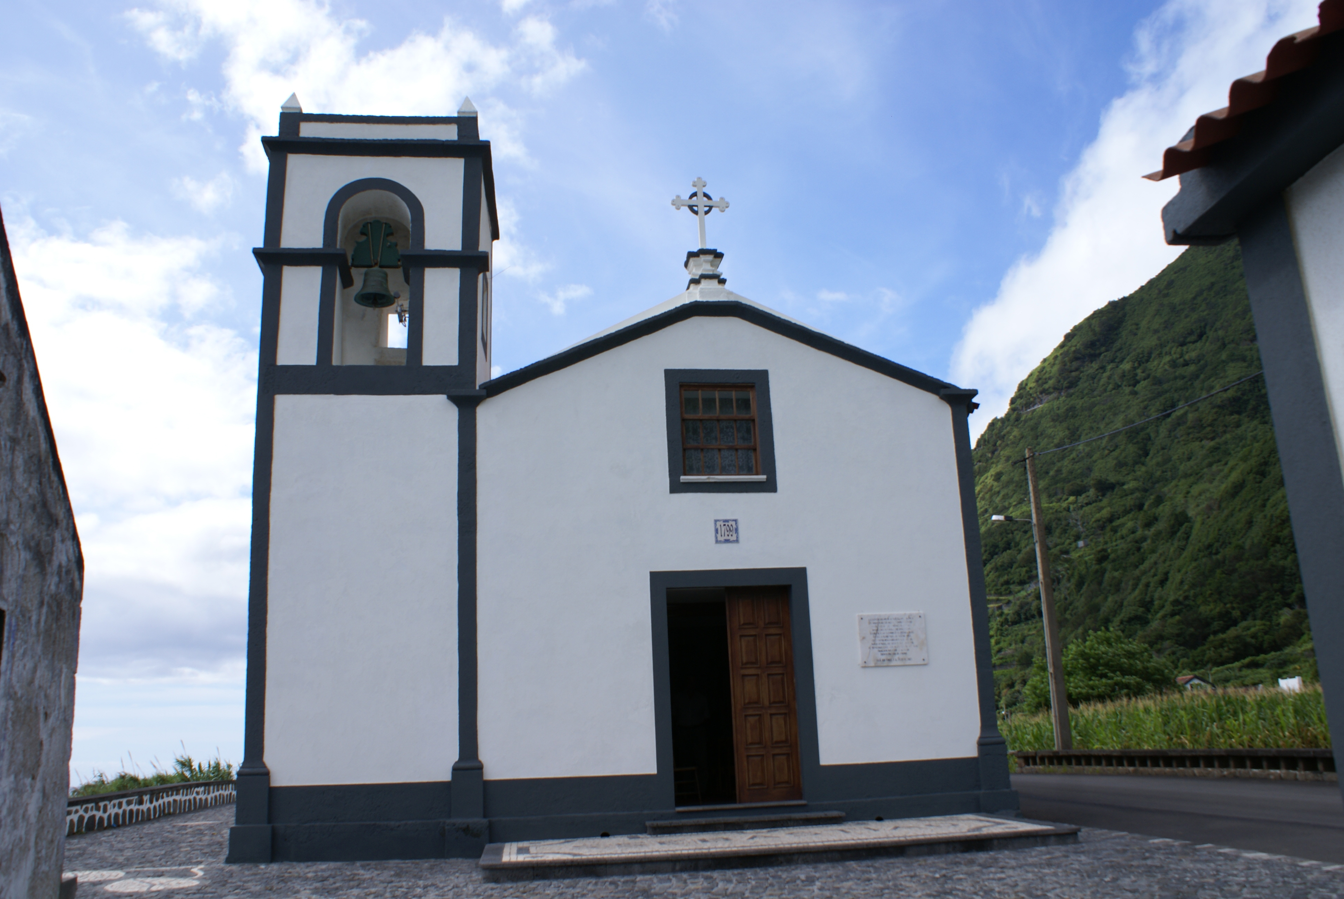
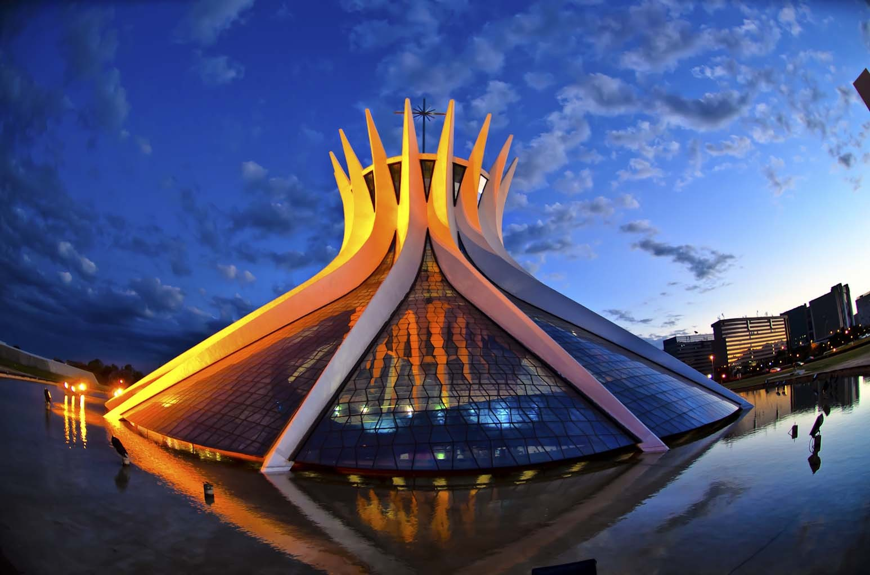
Engenharia vs Arquitetura

Slide 4
Arquitetura de software
Conjunto de elementos que perfazem um todo; estrutura, natureza, organização;
Organização dos elementos, componentes e relações de software planejadas de modo a facilitar e estruturar o desenvolvimento, a manutenção e a evolução de software;
“É um conjunto de elementos arquiteturais (de dados, de processamento, de conexão) que possuem alguma organização. Os elementos e sua organização são definidos por decisões tomadas para satisfazer objetivos e restrições.” D.E. Perry, A.L. Wolf.

Slide 5
Arquitetura de Software
Além da escolha dos algoritmos e estruturas de dados, a arquitetura envolve: decisões sobre as estruturas que formarão o sistema, controle, protocolos de comunicação, sincronização e acesso a dados, atribuição de funcionalidade a elementos do sistema, distribuição física dos elementos escalabilidade e desempenho e outros atributos de qualidade; e seleção de alternativas de projeto.
Arquitetura é a organização fundamental de um sistema incorporada em seus componentes, seus relacionamentos com o ambiente, e os princípios que conduzem seu design e evolução. ISO/IEEE – 1471-2000

Slide 6
Modelos Arquiteturais
Modelo baseado em componentes (Componente-based)
Modelos baseados em ações (Action-based)

Slide 7
Component-Based
O foco da interação são os componentes;
Os componentes encapsulam as funcionalidades e comportamentos
Reuso de componentes
Mais comunicação com o servidor
Controles mais independentes e personalizáveis
Pode gerar problemas de performance dependendo da quantidade de requisições ao servidor e o tamanho das mensagens trocadas
Exemplos: WebForms, JavaBean

Slide 8
Características dos componentes
Reuso;
Substituição;
Sem contexto específico;
Extensíveis;
Encapsulados;
Independentes;

Slide 9
Action-Based
A mudança de estado é o foco da interação;
Também chamado de Arquitetura orientada a eventos;
Composto de emissores e consumidores de eventos;
Faz uso de componentes fracamente acoplados;
Menos requisições ao servidor;
Ações fáceis de localizar e identificar;
Exemplos: Struts, MVC, Spring
Utilizam-se de classes controladoras que fazem a intermediação entre o dados e a interface;
Essas classes tratam os eventos.

